Slide 1
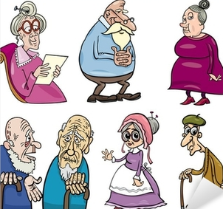
Yaşlı Sağlığına Kapsamlı Yaklaşım
Araş. Gör. Dr. Hatice ALKAYA KOL
KTÜ Aile Hekimliği AD
02.10.2018

Slide 2
Amaç
Yaşlı sağlığına kapsamlı yaklaşım ile ilgili bilgi vermek

Slide 3
Hedefler
Yaşlanmayla gelişen fizyolojik değişiklikleri sayabilmek
Yaşlılarda periyodik muayene ve tarama testlerini sayabilmek
Yaşlılarda düşme, beslenme ve egzersiz konularında danışmanlık verebilmek

Slide 4
Yaşlanma Teorileri?

Slide 5
Yaşlanma teorileri
Programlanmış değişiklik teorileri
  Genetik olarak belirlenmiş teoriler
    İmmün sistem değişiklikleri
Olasılıklı teoriler
  Çevresel zarar vericilerin birikimi
    Serbest radikal teorisi
    Aşınma teorisi
    Enflamasyon hipotezi
Notes:
İmmün sistem değ. Timusun küçülmesiyle enfeksiyonlara dirençte azalma, otoimmün hastalıklarda artış
Serbest radikal teorisi: yaşlanma kısmen serbest radikal hasarına bağlı gelişir
Aşınma teorisi: dna hasarı sonrasında yapılması beklenen onarımın hatalı veya yetersiz yapılması
Enflamasyon hip.yaşa bağlı sitokin üretiminin yaşlanmadan sorumlu olduğu kr proenfamatuar durum yaratarak hücre fonk olumsuz etkilediği

Slide 6
Yaşlanma
Yaşlılık bireyin hayatında kendine özgü karakteristikleri olan özel bir dönemdir.
Genç yaşlı
  65 – 74 yaş arası
Orta yaşlı
  75 – 84 yaş arası
Yaşlı yaşlı
  85 yaş ve üstü

Slide 7
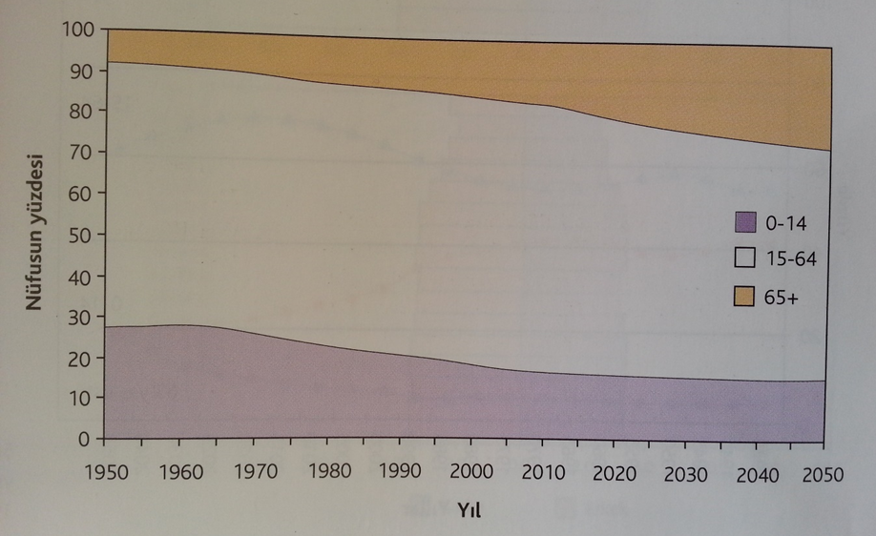
Yaşlanan dünya yaşlanan Türkiye
Dünya’da yaş gruplarının nüfusa oranının yıllar içindeki değişimi
2050 yılında 5 kişiden birinin 60 yaş ve üzerinde olması beklenmekte
Yaşlı nüfus da kendi içinde yaşlanmakta, 85 yaş üstü nüfus hızla artmaktadır.
Notes:
Nüfusun yaşlanması bir nüfusun yaş yapısının değişerek, yaşlı insanların payının göreceli olarak artasıdır.
Kuşkusuz bölgeler arasında farklılıklar vardır.her 5 Avrupalının biri 60 yaş ve üstünde iken, yalnızca her 20 afrikalıdan biri 60 yaş ve üstüdür.

Slide 8
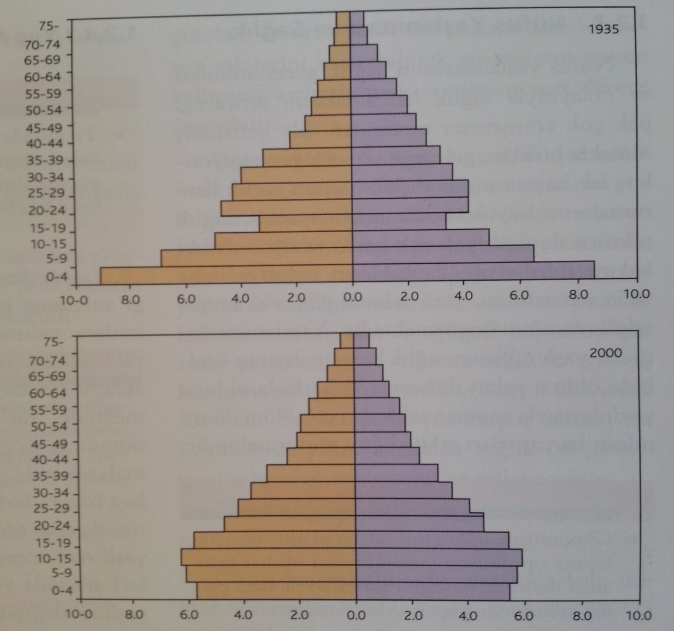
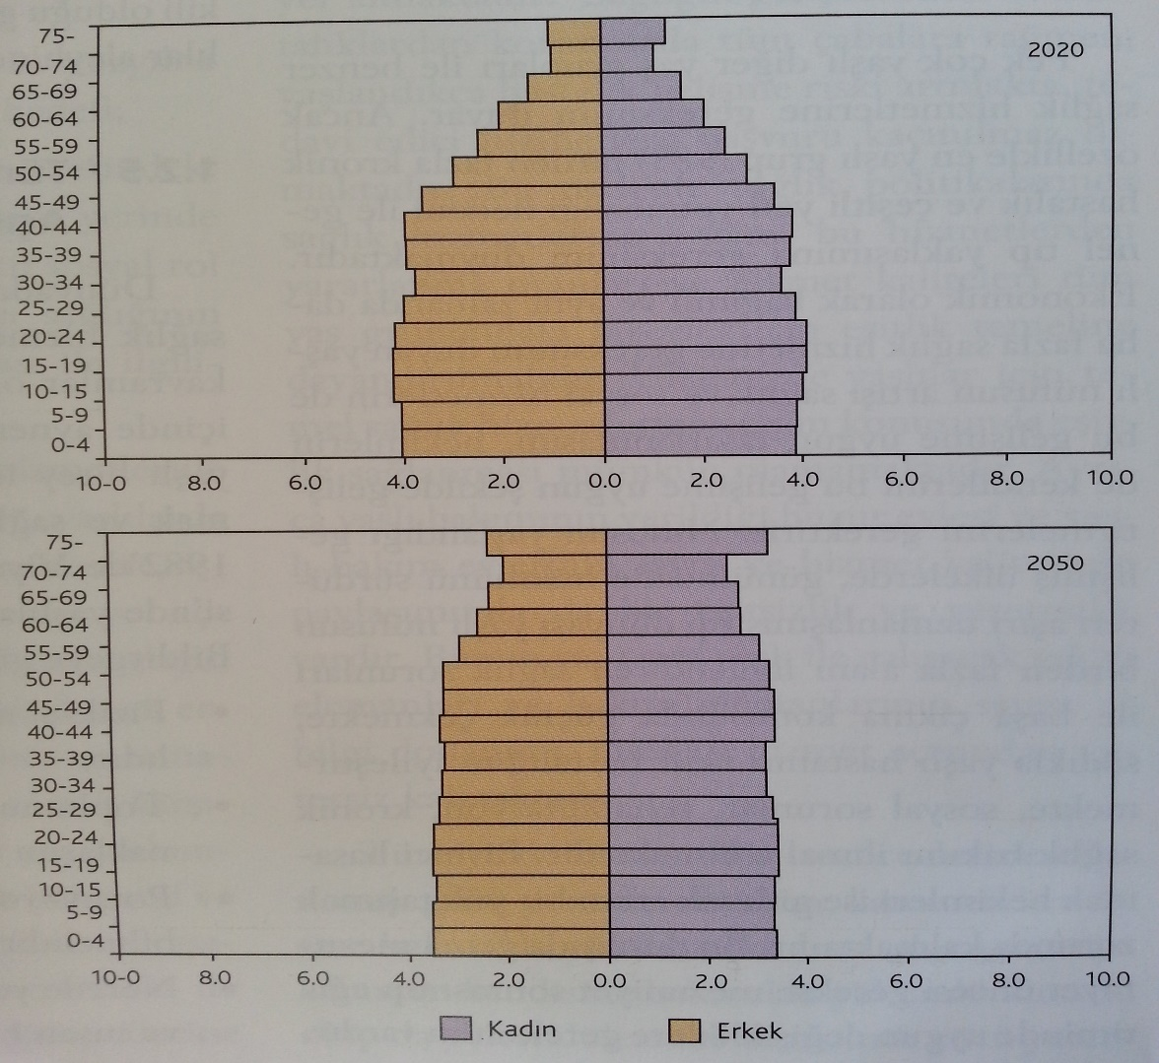
Yaşlanan dünya yaşlanan Türkiye
Türkiye de yıllara göre yaş piramidi projeksiyonları
2050 yılında Türkiye nüfusunda 16 milyon yaşlı olacağı öngörülmektedir.
Notes:
2050 yılında türkiye nüfusunda 16 milyon civarında yaşlı nüfus olacağı öngörülmektedir
Öte yandan yüzyılın ortasına gelindiğinde 0-14 yaş grubu ile yaşlı nüfus arasındaki fark kapanmış görünmektedir.

Slide 9
Aktif Yaşlanma
Kişi yaşlandıkça yaşam kalitesini zenginleştirmek amacı ile sağlık, yaşama katılım ve güvenlik fırsatlarının iyileştirilmesi
DSÖ → ‘Yaşlı dostu birinci basamak sağlık merkezi’
  Birinci basamak için yaşlı sağlığı destekleme ve düzenleme rehberi
Notes:
Dsö nün geliştirdiği….rehberi bir birinci basamak sağlık merkezinin yaşlı sağlığını destekleyebilmek için nasıl düzenlenmesi gerektiğini ve çalışanların bu konudaki eğitimlerini destekleyen araç

Slide 10
Yaşlanma bir süreçtir
Sağlıklı yaşlanma; yaşlılık belirtilerinin görülmemesi değil, bireyin yaşlanma sürecine bağlı değişikliklere kolay adapte olabilmesidir.
İyi ve sağlıklı yaşlanma;
1- Hastalık ve sakatlık olasılığının düşük olması
2- Zihinsel ve fiziksel fonksiyonların yüksek olması
3- Yaşama aktif bağlılık

Slide 11
Yaşlanmayla gelişen fizyolojik değişiklikler
Cilt
Vücut duruşu, kas iskelet sistemi
Kardiyovasküler işlev
Solunum işlevi
Nörolojik işlev
Özel duyular(görme, işitme, tat, koku)
İmmün sistem
Gastrointestinal işlev
Renal işlev
Genitoüriner işlev
Notes:
Yaşlanmada görülen fizyolojik değişiklikler sadece yaşlanma sürecini yansıtmaz, aynı zamanda çeşitli hastalıklar ya da dış etmenlere maruz kalınan yılların etkilerini de gösterir.

Slide 12

Yaşlanmayla gelişen fizyolojik değişiklikler
Vücut duruş ve kas iskelet işlev değişiklikleri:
  Kas gücünde azalma
    Egzersiz ile yavaşlatılabilir
  Boyda kısalma
  Vücut yağında artma, yağsız vücut ağırlığı ve toplam vücut suyunda azalma
  Kemik kütlesinde kayıp ve kemik yapısında zayıflama
  Osteoartrit sık

Slide 13
Yaşlanmayla gelişen fizyolojik değişiklikler
Kardiyovasküler işlevlerde değişiklik
  Aort ve arterlerde sertleşme, elastikiyetini yitirme
  Kalbin katekolaminlere yanıtında azalma
  Aorttaki sertleşme sonucu sistolik kan basıncındaki artış diyastolik kan basıncından daha belirgindir.
  Ortostatik hipotansiyon sık

Slide 14
Yaşlanmayla gelişen fizyolojik değişiklikler
Solunum işlevinde değişiklikler
  Maksimum oksijen tüketimi düşer
  Akciğerin elastikiyeti azalır
  Alveol yapısı bozulur
  Vital kapasite düşer

Slide 15
Yaşlanmayla gelişen fizyolojik değişiklikler
Gastrointestinal işlevlerde değişiklikler
  Diş kaybı
  Atrofik gastrite bağlı intrensek faktör salgısında azalma
  B12 vitamin emilimindeki bozukluk sonucu pernisiyöz anemi, periferik nöropati, ataksi görülebilir.
  Kolon divertikülleri sıktır.
  Kabızlık ( fekal impakt, megakolon, rektal prolapsus, hemoroid, laksatif alışkanlığı)

Slide 16
Yaşlanmayla gelişen fizyolojik değişiklikler
Nörolojik işlev değişiklikleri
  Duysal-motor değişiklikler ve duysal proprioseptif iletilerin azalması
↓↓
    Motor kuvvet azalır
    Reaksiyon zamanı uzar ve refleksler azalır
  ↓↓
    Denge problemi
    Temkinli hareket etme

Slide 17
Yaşlanmayla gelişen fizyolojik değişiklikler
Genitoüriner işlev değişikliği:
  Mesane kapasitesinde azalma, idrara çıkma sıklığı artma
  Elastik doku ve kaslar zayıfladıkça idrar tutamama sık
  Kadınlarda perineal yapıların atrofisi, vajinal atrofi
  Vajinal enfeksiyonlar, kaşıntılar, ağrılı cinsel birleşme
  Erkeklerde benign prostat hipertrofisi sık

Slide 18
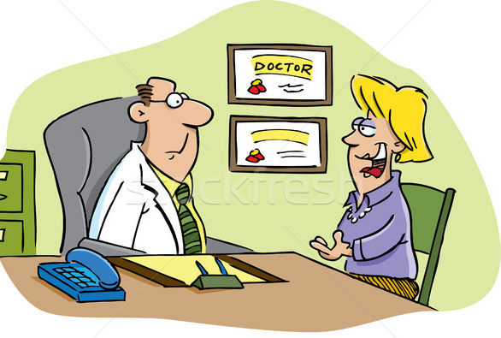
Yaşlıya özgü öykü alma
İşlev kaybı
Fiziksel ve bilişsel fonksiyon yetersizlikleri
Günlük sorunlar ve sosyal ortam

Slide 19
Öyküde sorulması gereken ana başlıklar
İdrar kaçırma
Cinsellik
Egzersiz-beslenme
Kabızlık
Sigara - alkol tüketimi
Düşmeler
Uyku düzeni, uyku bozuklukları
Aile öyküsü
Sosyal destek
Notes:
İdrar kaçırma hekime bir sorun olark getirilmez hekimin sorgulaması gerekir bu şikayet azaltılabilr ve ya geri döndürülebilir
Diyabet, antihipertansifler, anti depresanlar, kalp krizi geçirme korkusu gibi sebepler cinsel işlevi etkilemktedir.
Alınacak günlük kalori kişinn hareketliliğine göre hesaplanmalı, kendi kendine beslenip beslenemediği , alışverişini yemeklerinin kendisi yapıp yapmadığı, başkalarının desteğine ihtiyaç
Barsak hareketleirnin azalması, az su tüketimi, hareketsiz yaşam kullanılan ilaçlar. Çözüm için beslenme danışmanlığı verilmsi ve gerektiginde ilaç reçete edilmesi yaşam kalitesini artırıır
Sigara değiştirlebilir kvh risk fakt olmanı yanı sıra osteoporoz ve kalça kırığına yol açtığından yaşamı kısaltmaktadır.
Düşmeler yaşlıda yüksek mortalite ve morbidite nedenidir.
Aile yapısı sosyal durumu

Slide 20
Fiziksel ve zihinsel muayene
İşlevselliğin değerlendirilmesi
  Bedensel işlev
  Zihinsel işlev
Sık rastlanan kronik hastalıklar açısından değerlendirme
  Kardiyovasküler hastalıklar
  Kanserler
  Diyabet
  Osteoporoz

Slide 21
Fizik muayenenin yanı sıra sık kullanılan test ve ölçekler
Mini mental durum değerlendirme sorgulaması (MMDDS)
Günlük yaşam aktivite ölçeği
Enstrümental yaşam aktivite ölçeği (IADL)
Tek bacak denge testi ve get up and go testi
Snellen eşeli
Diyapazon ve fısıltı testi
Notes:
Mini mental durum muayenesi ; yer-zaman oryantasyonu, yakın hafıza, hesap yapma, lisan
Günlük yaşam aktivite ölçeği : 1-iş yapmak için yetersiz 2-çok bağımlı, 3-orta derecede yardıma gereksinim, 4-minimal yadıma gereksinim, 5- tamamen bağımsız . Merdiven inip çıkma, giyinme, kişisel bakım, beslenme, banyo yapma gibi aktiviteleri ne ölçüde yapabildiği
Enstrümental yaşam aktivite ölçeği: alışveriş, ev işleri, yemek hazırlama gibi aktiviteleri bağımsız yapma oranına göre puan alır. 0(çok bağımlı)-8(bağımsız)
Get up and go testi: kalk ve yürü testi sandalyeden kalk yürü dön ve otur . 16 saniyeden fazlaysa düşme riski var
Fısıltı testi: hastanın arkasında bir kol mesafesi uzağında oturup fısıltıyla harf ve rakamlarda oluşan bir dizi söyler . 6 sından 3 ünü tekrar edebilirse testten gecmiş sayılır

Slide 22
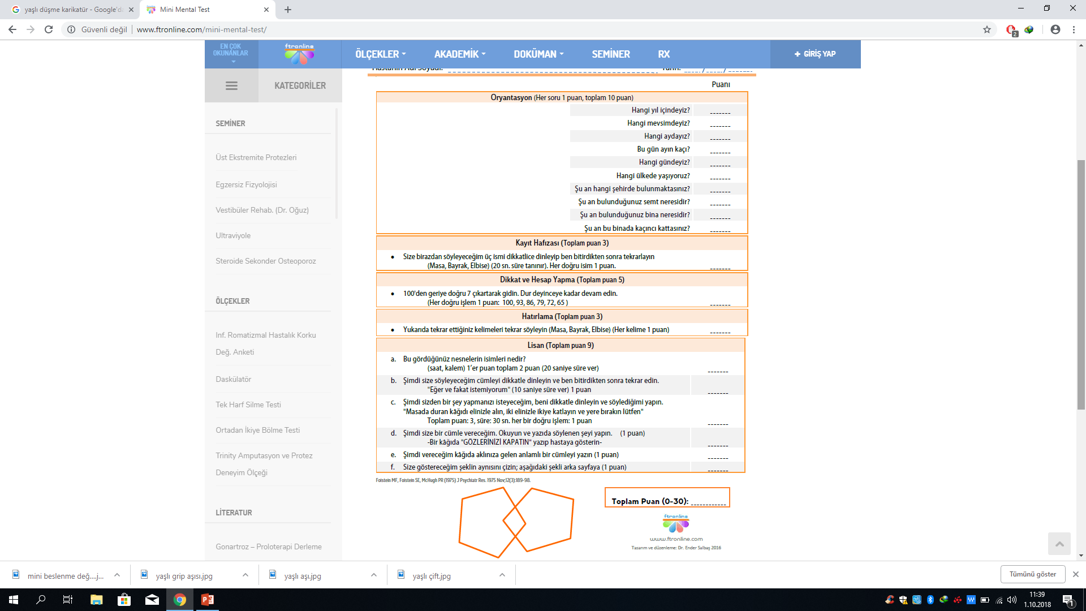
*http://www.ftronline.com/mini-mental-test/
Notes:
18-23 hafif demans
<17 ciddi demans

Slide 23
Mini beslenme değerlendirme ölçeği
Ağız hijyeni, eksik dişler, çürük, prekanseröz lezyonlar
Yılda bir kez diş hekimi kontrolü

Slide 24
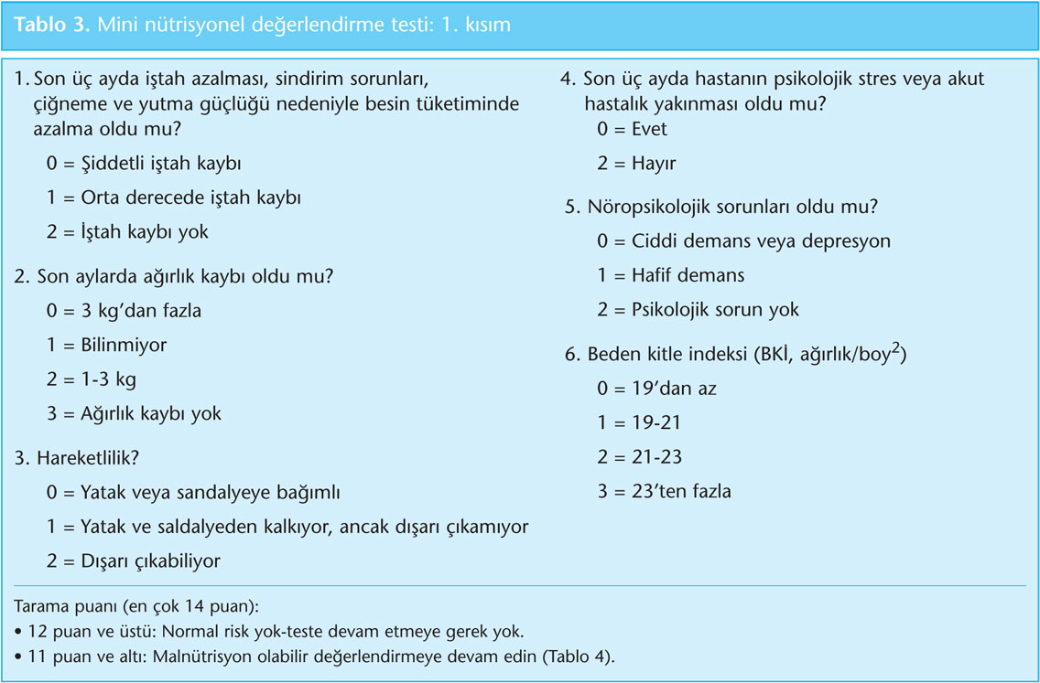

Slide 25

Depresyon
Yale depresyon tarama testi (kendinizi sıklıkla üzgün yada kederli hissediyor musunuz)
Geriatrik depresyon ölçeği (DGÖ) (30 soru)
Notes:
öZellikle bakımevinde yaşayanlarda evde yaşayanlara göre sık görülür
özellikle yalnız yaşayan erkeklerde intiharla sonuçlanabilir.

Slide 26

Sık rastlanan kronik hastalıklar açısından değerlendirme
Kardiyovasküler hastalıklar:
  Risk faktörleri
  Yılda en az bir kez kan basıncı ölçümü
  EKG : özellikle sigara içenler, HT, DM, periferik damar hastalığı olanlarda düzenli tarama
Notes:
Değiştirilebillir risk faktörleri ht, sigara, hiperkolesterolemi , hareketsizlik, diyabet ve obezite bunlar sorgulanmalı

Slide 27
Sık rastlanan kronik hastalıklar açısından değerlendirme
USG ile abdominal aort anevrizması taraması:
  Sigara içen ya da içmiş olan, 65 – 75 yaş arası erkeklerin USG ile bir kez abdominal aort anevrizması açısından değerlendirilmesi önerilir
Atriyal fibrilasyon:
  Asemptomatik olgular, nabız muayenesi ile ve nabzın aritmik bulunması halinde EKG ile saptanırlar.
  AF ye bağlı tromboembolizmden korunmada varfarin kullanılır
  INR düzeyi 2-3

Slide 28
Sık rastlanan kronik hastalıklar açısından değerlendirme
Diabetes mellitus:
  45 yaşından itibaren, 3 yılda bir
  BKI≥25 kg/m2 + risk gruplarından birinde olanların daha erken yaşta daha sık

Slide 29
Sık rastlanan kronik hastalıklar açısından değerlendirme
Osteoporoz
  Kadınlarda
    65 yaş ve üzeri rutin tarama, en az bir kez DEXA ölçümü önerilir
    Risk faktörü varsa 60 yaş ve üzeri
  ( ailede osteoporoz ve osteoporoza bağlı kırık, sigara, kortizon kullanımı, hareketsizlik, düşük kalsiyum alımı, düşük BKI, 45 yaşından önce menopoz)
  Erkeklerde
    Risk faktörü varsa 70 yaş ve üzerinde en az bir kez DEXA ölçümü önerilir

Slide 30
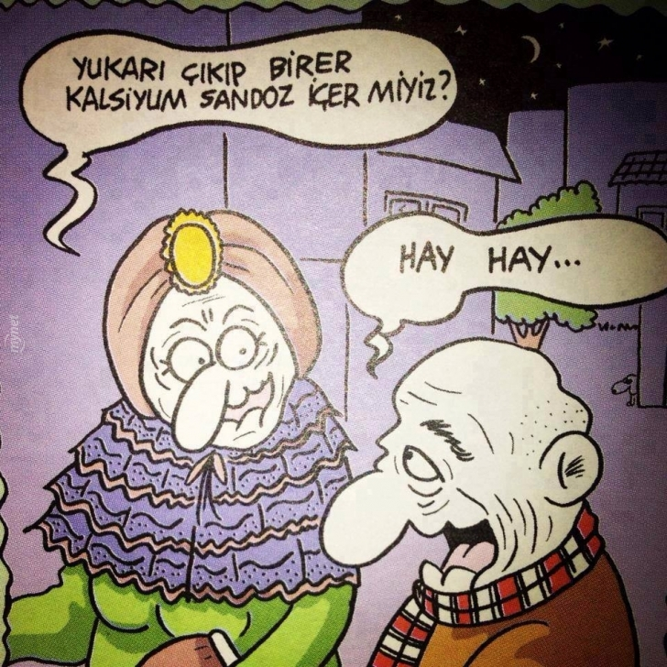
Sık rastlanan kronik hastalıklar açısından değerlendirme
Osteoporoz
  65 yaş üstü yılda bir biyokimyasal test ( iyonize kalsiyum, tam kan sayımı kreatinin, alkalen fosfataz, TSH, 25-hidroksivitamin D ölçümleri)
  Koruyucu tedavi; düzenli egzersiz, düşmelerin önlenmesi, kilo kontrolü, kalsiyum ve D vitamini

Slide 31
Sık rastlanan kronik hastalıklar açısından değerlendirme
Kanserler
Akciğer kanseri:
  Kişi sigara içiyorsa bırakılması yönünde danışmanlık ve destek verilmeli
  Direk grafi ya da balgam sitolojisiyle tarama yapılması önerilmemekte

Slide 32
Sık rastlanan kronik hastalıklar açısından değerlendirme
Kanserler
Meme kanseri:
  40- 69 yaş arası kadınlara
    Yılda bir hekim tarafından klinik muayene
    İki yılda bir mamografi yapılması

Slide 33
Sık rastlanan kronik hastalıklar açısından değerlendirme
Kanserler
Mide kanseri
Risk Faktörleri
Helicobacter pylori enfeksiyonu
Ailede mide kanseri öyküsü
A kan grubu
Meyve sebzenin az tüketilmesi
Tuzlu, tütsülenmiş hazır gıdalar
Sigara- alkol
Obezite
Korunma
Sağlıklı beslenme
Tütün kullanımının bırakılması
Varsa Hp enf tedavisi
Gastrit bulgusu olanlardan risk altındakilerin endoskopik olarak incelenmesi
Erken tanı için Hp taraması yapılması

Slide 34
Sık rastlanan kronik hastalıklar açısından değerlendirme
Kanserler
Serviks kanseri:
  Pap smear
  65 yaşından sonra, yakın zamanda yapılmış olan smearleri normal olan ve uterusu kanser dışı nedenlerle alınmış olan kadınlara tarama önerilmez
Notes:
Pap smear testi yaptırıp yaptırmadığı sorgulanmalı, yapılmadıysa smear testi yapılmalıdır.

Slide 35
Sık rastlanan kronik hastalıklar açısından değerlendirme
Kanserler
Kolorektal kanser:
  50 yaşında başlamak 70 yaşında bitmek üzere yıllık tarama (GGK)
  Tüm testler negatif dahi olsa 10 yılda bir kolonoskopi
  Son iki testi negatif olan 70 yaş üzerine taramaya son verilmesi
  Birinci derece akrabalarında erken yaşta kolorektal kanser, adenomatöz polip çıkan bireylerde akrabalarında kanser çıkış yaşından 5 yıl önce tarama

Slide 36
Sık rastlanan kronik hastalıklar açısından değerlendirme
Kanserler
Prostat kanseri:
  Ailesinde prostat kanseri olanlarda 40 yaşından itibaren,
  Ailesinde prostat kanseri olmayanlarda 50 yaşından itibaren en az 10 yıllık yaşam beklentisi olan hastaya, prostat kanseri tarama yöntemleri ve tedavisi hakkında bilgi verilmeli
  Yıllık taramalar için hasta ile hekim ortak karar
Notes:
Digital rektal muayene, kanda psa bakıması, transrektal usg

Slide 37
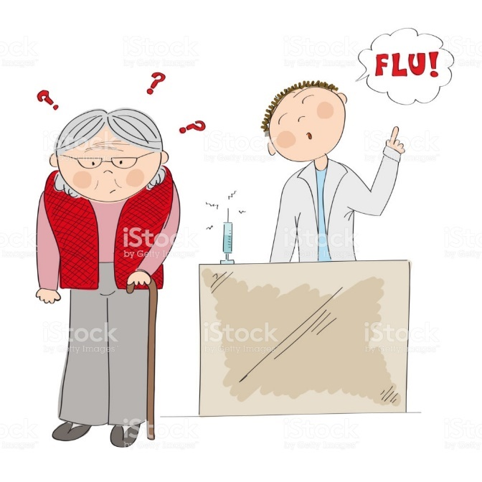
Koruyucu hekimlik uygulamaları
Aşılar
İnfluenza aşısı:
  Bakım evinde kalan yaşlı ve engelliler
  Bakım evinde kalmayan ama bir ya da daha fazla kronik kardiyovasküler, pulmoner, metabolik ya da renal hastalığı olan ya da bağışıklığı baskılanmış yaşlılar
  Ulusal tıbbi risk sınırı kabul edilen yaşın üzerinde olanlar (pek çok ülkede 65 yaş)
  Bu risk gruplarından olan kişilerin bakımı ile uğraşan ya da onlarla aynı evi- ortamı paylaşan kişiler
  Her yıl ekim - kasım aylarında gribe karşı aşılanması önerilir

Slide 38
Koruyucu hekimlik uygulamaları
Aşılar
Pnömokok aşısı:
  65 yaş ve üzeri hastalara en az bir kez
  6 yıl sonra ikinci bir doz aşı gerekenler
    Kronik kalp ve akciğer hastalığı, kronik böbrek yetmezliği, diyabet, fonksiyonel ya da anatomik asplenisi olanlar ve bağışıklık sistemi baskılanmış olanlar
  Polisakkarid aşı, tekrarlanması gerek
  Konjuge aşı tek doz bağışıklığı sağlamakta

Slide 39
Koruyucu hekimlik uygulamaları
Aşılar
Difteri tetanoz aşısı
  Her 10 yılda 1

Slide 40
Koruyucu hekimlik uygulamaları
Sigaranın bırakılması
  Sigara değiştirilebilir kardiyovasküler risk faktörlerinden biri olmanın yanı sıra osteoporoz ve kalça kırığına yok açmaktadır.
  Her başvuran bireyin sigara içip içmediği sorgulanmalı (A kanıt düzeyi)
  İçiyorsa sigarayı bırakması yönünde danışmanlık ve tedavi verilmelidir.

Slide 41
Koruyucu hekimlik uygulamaları
Düşmelerin önlenmesi:
  Yaşlılarda kazaya bağlı ölümlerin en önemli sebebi !!!
  Birden fazla neden
  Önlenebilir
  Düşmeleri önlemede alınabilecek çevresel önlemler, yapılabilecek değişiklikler konusunda bireyin kendisi ve yakını bilgilendirilmelidir.

Slide 42
Koruyucu hekimlik uygulamaları
Düşme riskinin değerlendirilmesi;
  Tinetti denge ve yürüyüş değerlendirmesi ölçeği
  Get up and go testi (kalkıp yürüme testi)
Notes:
Tinetti testi; çeşitli denge ve yürüme sorularından oluşur . Sandalyeden kalkma, dik durma , göz kapalı dik durma, sternumu dürtmek, 360 derece dönmek, tek bacak üstünde durmak , adım uzunluğu adım genişliği, yürüme hattında sapma değerlendirlir puan verilir
Sandalyeden oturur pozisyondan ayağa kalkması 10 adım – 3 metre yürümesi ve tekrar yerine oturması gözlemlenir. Zaman da tutulur, 16 sn den uzun olması düşme olasılığını işaret eder.

Slide 43
Koruyucu hekimlik uygulamaları
Düşme riski
  Dış faktörler
    Kaygan yüzeyler, halı, kilim, engeller, yetersiz aydınlatma, alçak sandalye/koltuk, tutacakların olmaması
  Kişiye ait nedenler
    Yürüyüş ve denge bozuklukları, güçsüzlük, eklem kısıtlılıkları, ayak sorunları, vertigo, postürel hipotansiyon, görme bozuklukları, mss bozuklukları, bilişsel bozukluk
  Kullandığı ilaçlar
    Sedatif , hipnotik ilaçlar, anksiyolitikler, trisiklik antidepresanlar, antihipertansifler, hipoglisemik ajanlar

Slide 44
Koruyucu hekimlik uygulamaları
Düşmeleri önlemek için alınması gereken çevresel önlemler-1
  Kaygan kilimlerin kaldırılması, halıların yere sabitlenmesi
  Eşyaların fazla ve sıkışık yerleştirilmiş olmaması,
  Yerdeki alçak nesne ve mobilyanın kaldırılması
  Yerdeki kabloların kaldırılması
  Yeterli ışıklandırma sağlanması

Slide 45
Koruyucu hekimlik uygulamaları
Düşmeleri önlemek için alınması gereken çevresel önlemler-2
  Merdivenlerde halı varsa sabitlenmesi, merdiven kenarlarında tırabzan olması
  Yer temizliğinde kaygan malzeme ve cila kullanılmaması
  Banyolara tutacak yerleştirilmesi
  Küvet ve duşta kayganlığı önleyici paspas yerleştirilmesi
  Tuvaletin yükseltilmesi
  Evin giriş ve merdivenlerinde çatlak ya da düzensizlikler varsa düzeltilmesi

Slide 46
Koruyucu hekimlik uygulamaları
Beslenme:
  Kalori ihtiyacı azalmıştır.
  Dengeli beslenme
  %25-30 yağ
  %50-60 karbonhidrat
Diyabet, hipertansiyon, kardiyovasküler hastalıklar açısından beslenme danışmanlığı

Slide 47
Koruyucu hekimlik uygulamaları
Beslenme
  Öğün sayısının artırılması, her öğünde yenen miktarın azaltılması.
  Yiyeceklerin öğünlere dengeli olarak dağıtılmasıyla sindirim güçlükleri önlenir.
  Mevsimine uygun
  Her gün her grup yiyecekten(süt ve süt ürünleri, et, yumurta, kurubaklagil ve yağlı tohumlar, sebze ve meyveler, ekmek ve tahıllar) tüketmek çok önemlidir

Slide 48
Koruyucu hekimlik uygulamaları
Beslenme
  Su tüketiminin desteklenmesi
  Posa (20-30 gram /gün)
  Kalsiyum ve D vitamini;
    Yetişkinler yaşlandıkça kalsiyum gereksinimi artar
    Elli yaşın üzerindeki kadın ve erkekler için yeterli kalsiyum alımı 1200 mg/gün

Slide 49
Koruyucu hekimlik uygulamaları
Beslenme
  Yaşlılarda hafif ve orta düzey obezitenin önemi belirsizdir.
  Kişiye göre değerlendirme yapılmalıdır.
  70 yaşın altında ve ideal vücut ağırlığının % 20 üzerinde olan hastalara ölçülü ve tedbirli kilo kaybı önerilmelidir.
  70 yaşın üzerindeki hastalarda eğer dengeli bir diyetle tıbbi durum belirgin olarak düzelecekse kilo kaybı önerilmelidir.

Slide 50
Koruyucu hekimlik uygulamaları
Sağlıklı yaşlanma ve egzersiz
Aktif bir yaşam süren ve düzenli egzersiz yapan bir kişi kendisinden 15-20 yaş daha küçük bir kişiden daha sağlıklı ve aktif bir yaşlılık dönemi geçirebilir.
Fiziksel etkinlik programına başlamak için hiç kimse çok yaşlı değildir.
İlerleyen yaşlarda fiziksel aktivite ve sağlık konularında yapılan bir metaanalizde, fiziksel aktivitenin en büyük oranda
  Özgüven
  Dayanıklılığın ve fonksiyonel kapasitenin iyileşmesini
  Kardiyovasküler durumun iyileşmesi
  Sağlığa olumlu yönde etki sağladığı

Slide 51
Koruyucu hekimlik uygulamaları
Sağlıklı yaşlanma ve egzersiz
Egzersizi nispeten sedanter yaşam süren yaşlılarda ;
  Düşük seviyeden başlatıp yavaş yavaş ilerlemek önemlidir.
  Markete kadar yürümek veya bahçe işiyle uğraşmak gibi aktiviteleri günlük yaşam içine sığdırmak
Amaç kişinin aktiviteden birkaç saat sonra tatlı yorgunluk hissetmesini sağlamak ve istenilen zindeliğe ulaşana kadar aktivitenin yavaş yavaş artırılmasıdır
Notes:
.

Slide 52
 | Yaşlanmanın etkisi | Egzersizin etkisi
Dinlenme halinde kalp atım hızı | Artar | Azalır
Maksimum kalp atım hızı | Azalır | Artar
Maksimum pompalama kapasitesi | Azalır | Artar
Kan damarlarının sertliği | Artar | Azalır
Kan basıncı | Artar | Azalır
Kan viskozitesi | Artar | Azalır
Kas kütlesi ve gücü | Azalır | Artar
Vücut yağ yüzdesi | Artar | Azalır
LDL kolesterol | Artar | Azalır
HDL kolesterol | Azalır | Artar
Cinsiyet hormon seviyeleri | Azalır | Bir miktar artar
Sinir iletimi ve refleksler | Daha yavaş | Daha hızlı
Uyku kalitesi | Azalır | Artar
Depresyon riski | Artar | Azalır
Unutkanlık | Artar | Azalır

Slide 53
Koruyucu hekimlik uygulamaları
Sağlıklı yaşlanma ve egzersiz
Yıllardan beri düzenli egzersiz yapan yaşlılar, spor yaşamlarını alıştıkları şekilde devam ettirebilirler.
  Fakat her yıl tıbbi kontrolden geçmeleri gerekir
Düzenli egzersiz yapmayan yaşlılar herhangi bir spora veya düzenli antrenmana başlamadan önce bir spor hekimi tarafından muayene edilmelidirler

Slide 54
Koruyucu hekimlik uygulamaları
Yaşlılar için egzersiz önerileri?
  Isınma
  Aktif soğuma
  Programları yavaş yavaş artırma
  Aerobik dayanıklılık, kuvvet, esneklik, denge ve koordinasyon özellikleri
  Kas artırma, iyi bir koordinasyon ve esneklik kazanma üzerinde durulmalıdır.
Notes:
Her fiziksel antrenman ısınma ile başlamalıdır
Antrenmandan sonra en az 10 dk süreli aktif soğuma yapılmalıdır (örneğin, 30- 40 dk lık bir egzersizin son 5 dk lık kısmı giderek yavaşlayan bir tempoda bitirilebilir ve arkasından germe yapılabilir)

Slide 55
Koruyucu hekimlik uygulamaları
Yaşlılar için egzersiz önerileri
Birey ne kadar yaşlı ise anaerobik egzersizden o kadar kaçınılmalıdır. (ağırlık kaldırma, zıplama)
Ani hareketlerden ve büyük ağırlıklardan kaçınılmalıdır.
Yalnız olmama
Notes:
Yaşlılar için egzersizde göz önünde tutulması gereken bir kural da şudur; Birey ne kadar yaşlı ise anaerobik egzersizden o kadar kaçınılmalıdır.100 m, 200 m koşu ve 400 m orta mesafe koşuları yaşlılar için tehlikelidir.bu egzersizlerin sağlık için önemi de yoktur ve yaşlılar için risk faktörüdür

Slide 56
Koruyucu hekimlik uygulamaları
Kardiyovasküler egzersiz
  Yürüyüş , yüzme, bisiklet
Notes:
Yürüyüş yaşlılar için en önemli faydalı egzersizdir.
Egzersizin programı, şiddeti kişiye özel olmalıdır.
Yürüyüş yaparken yanındaki kişiyle rahatlıkla konuşabilir bir tempoda yürümesi önerilerek kişinin kendi temposunu belirlemesi sağlanabilir.
Yeni egzersize başlayanlar haftada en az 3 gün en fazla 5 gün yürümeli 7 gün yürünmememlidir. Yürüyüş süreleri en az 30 dk olmalıdır.

Slide 57
Koruyucu hekimlik uygulamaları
Kuvvet egzersizleri
  Kas güçsüzlüğünü önlemesi ve denge özelliğini desteklemesi nedeniyle düşme riski azalır
  Kademeli yükseltilmeli
  Hareket sayıları 10-15 tekrar olmalı, haftada en az iki kez yapılmalıdır
  Dumbbel, su şişeleri , tüp lastik, enli lastik, havlu veya kum torbaları kullanılabilir.

Slide 58
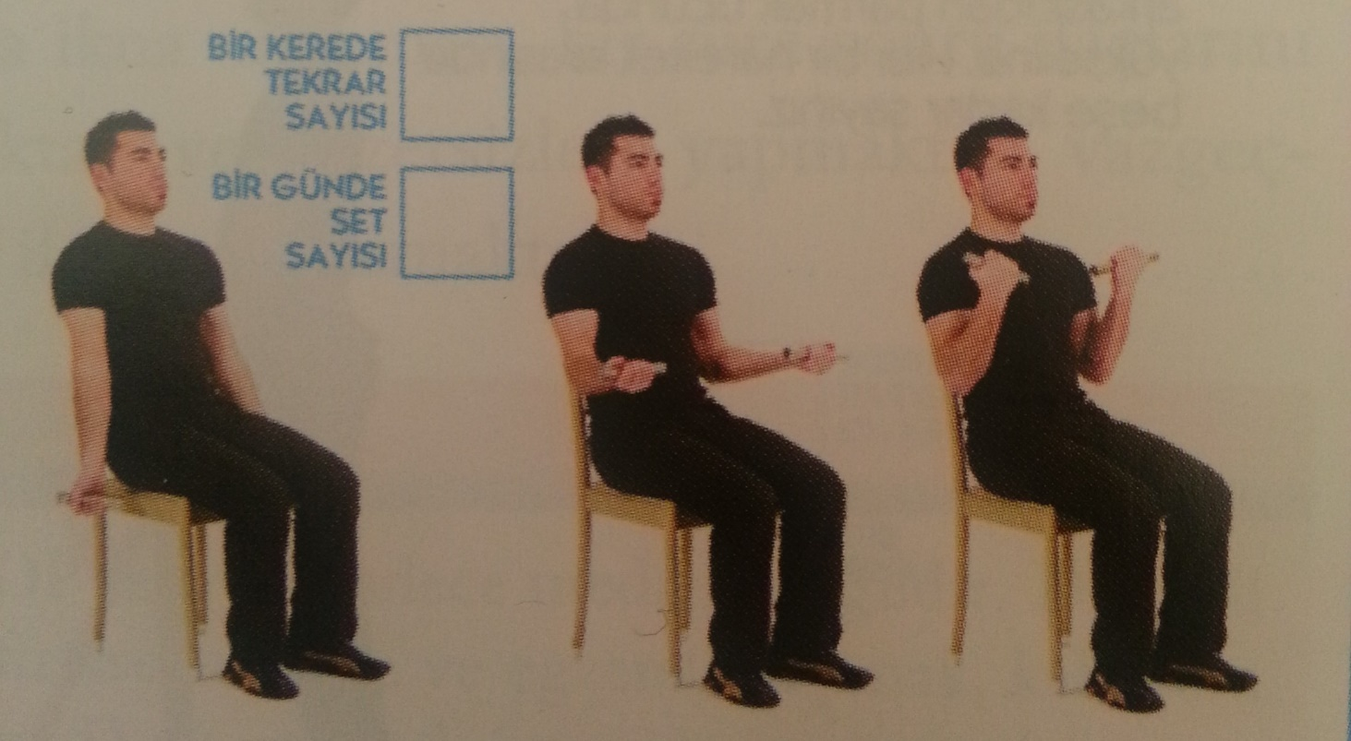
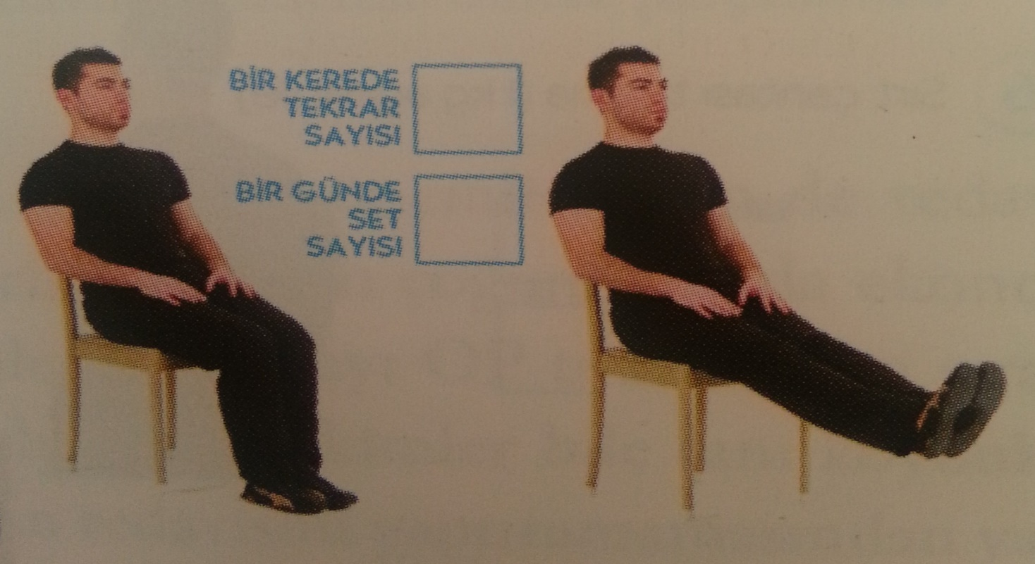
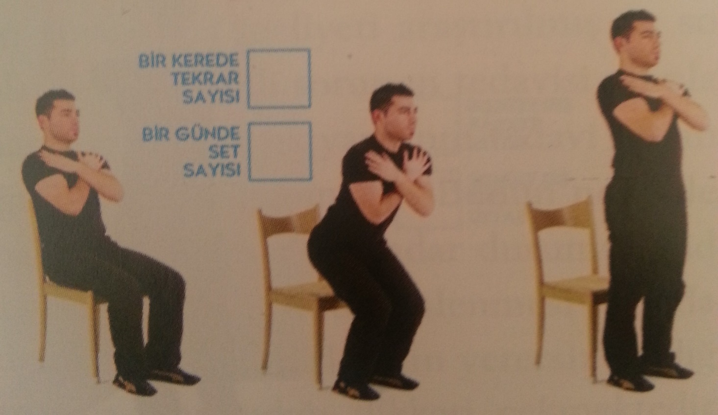
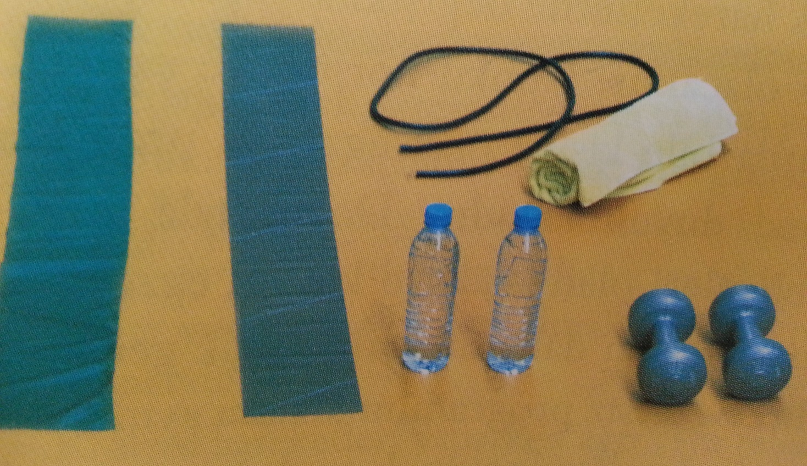
Notes:
Kuvvet egzersizlerinde çeşitli materyaller kullanabiliriz
Kuvvet egzersizleri için bildiğimiz birçok hareketi kullanabiliriz ancak hareketlerde kişiye özel değişikliklere ihtiyaç olabilir.

Slide 59
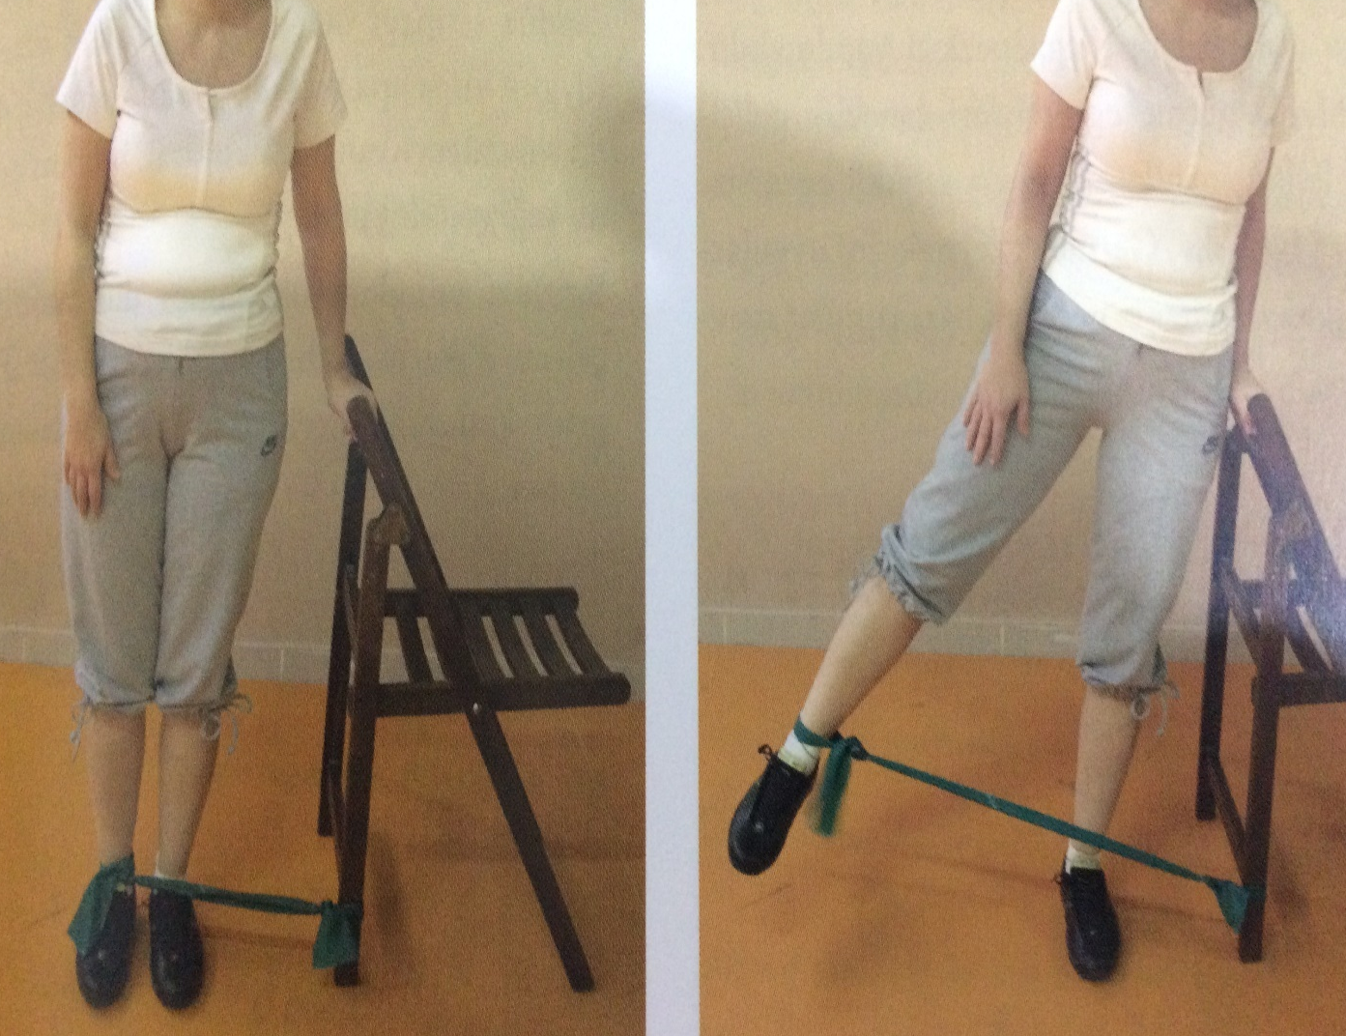
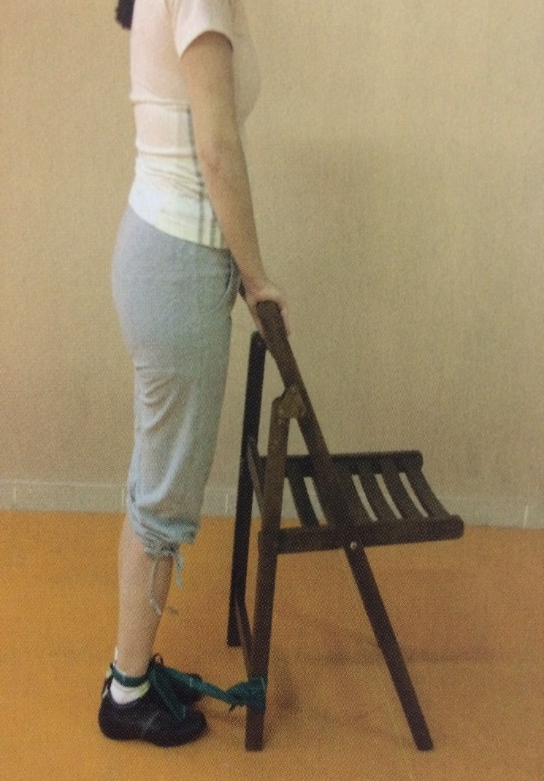
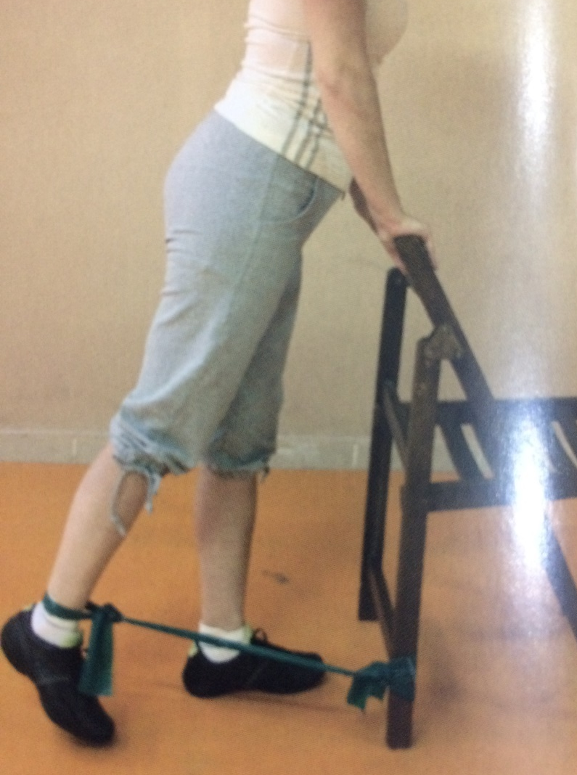
Notes:
kuvvet

Slide 60
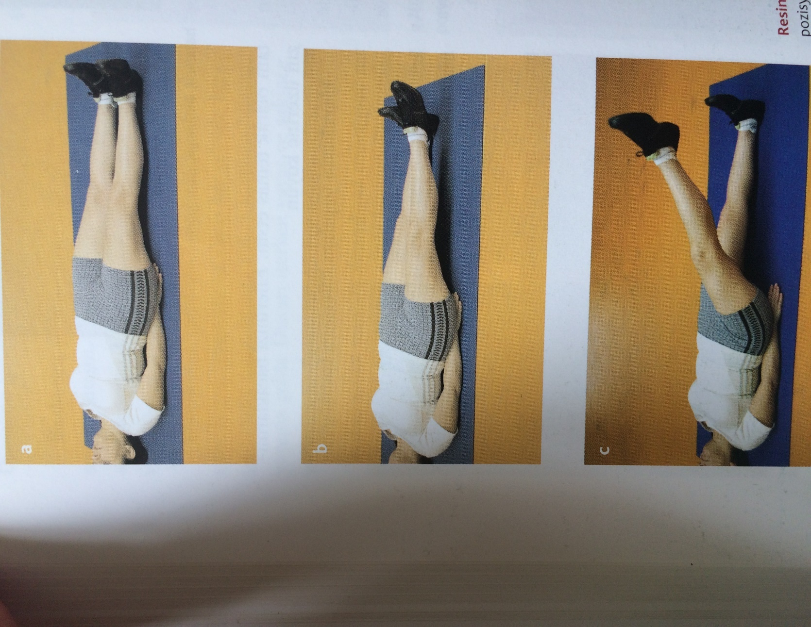
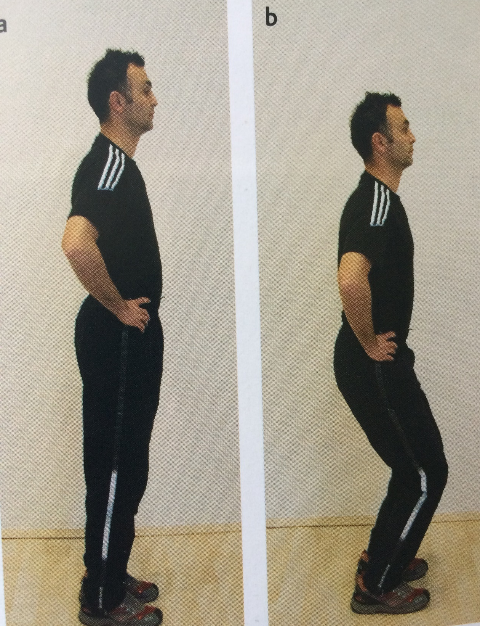
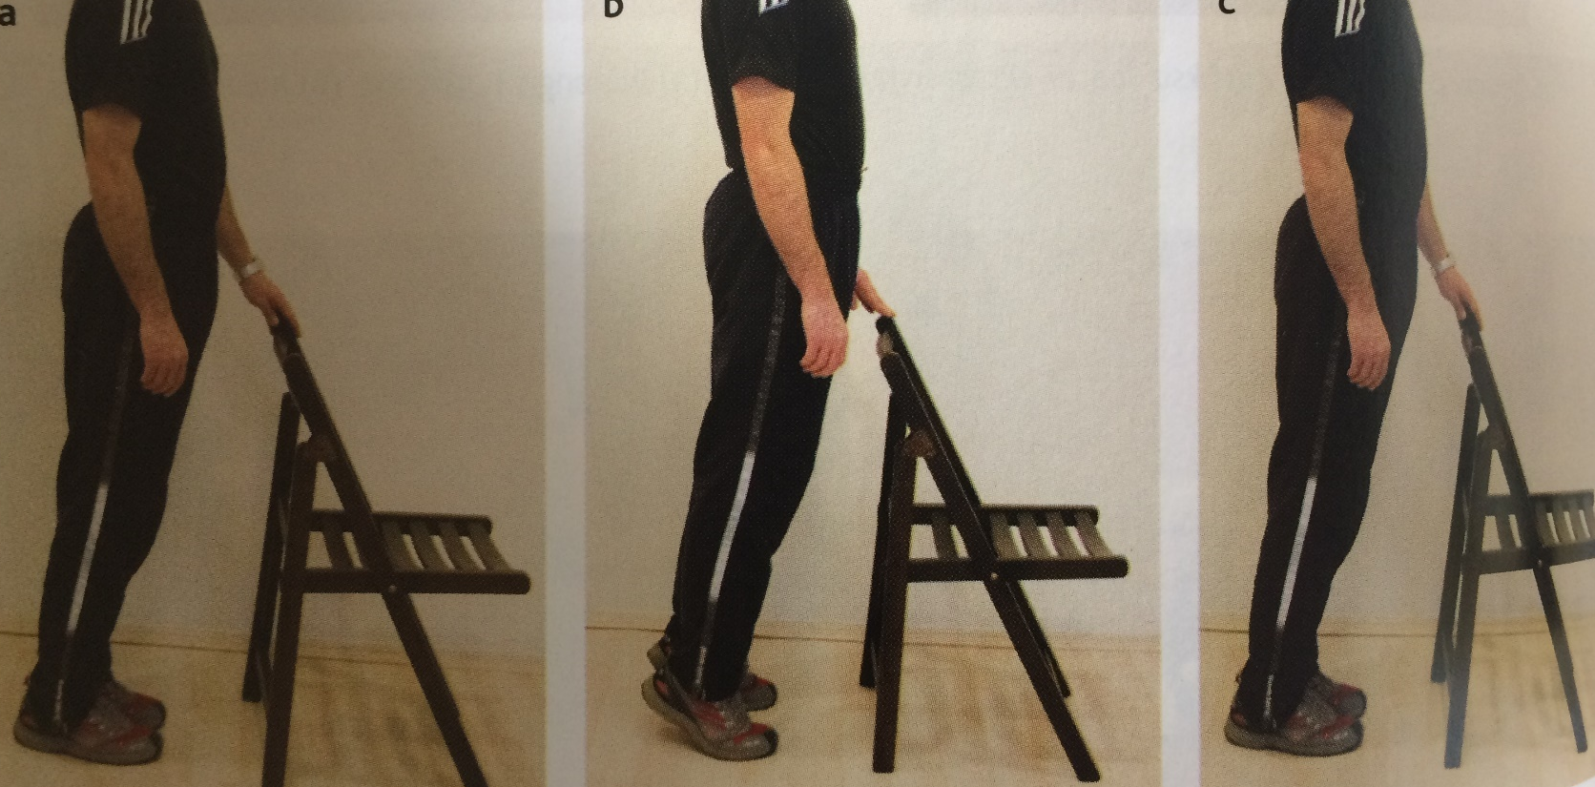
Notes:
kuvvet

Slide 61
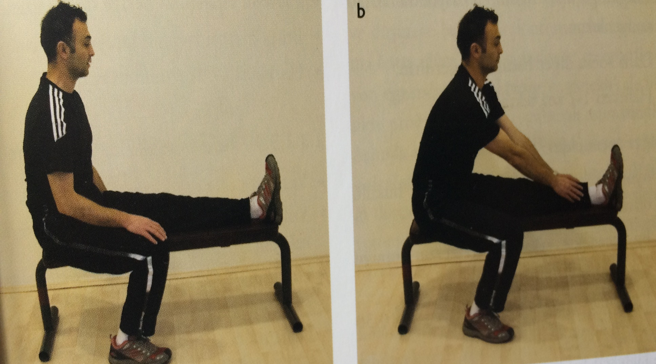
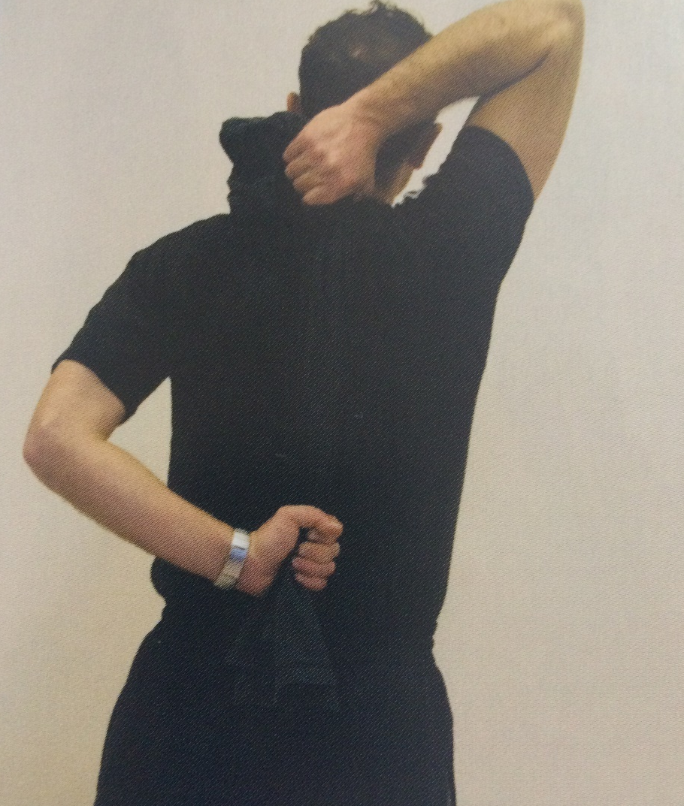
Notes:
Esneme

Slide 62
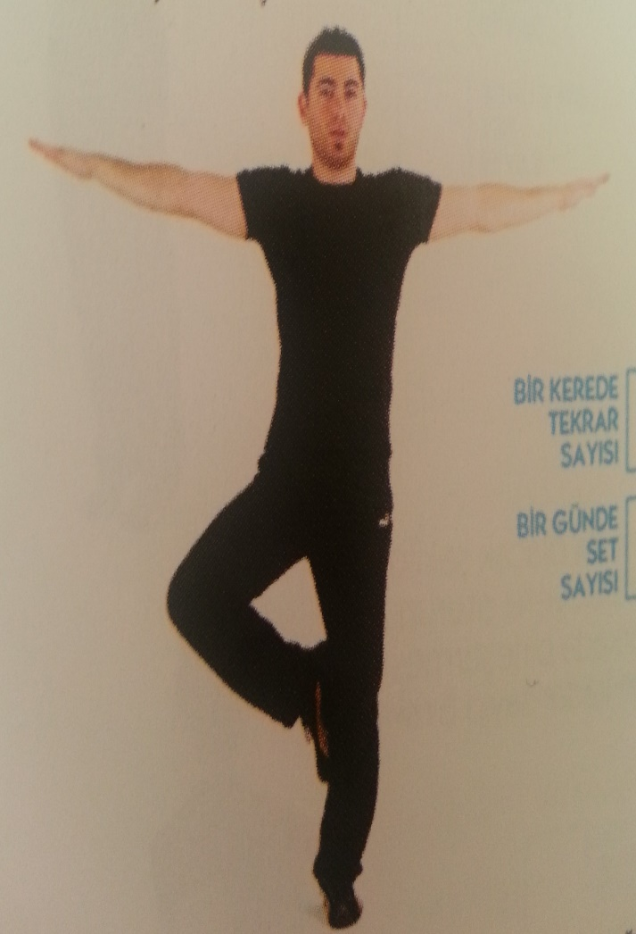
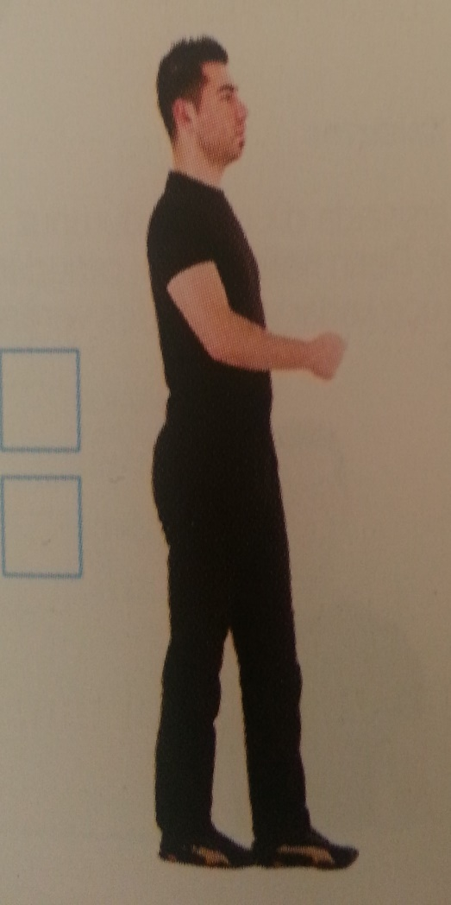
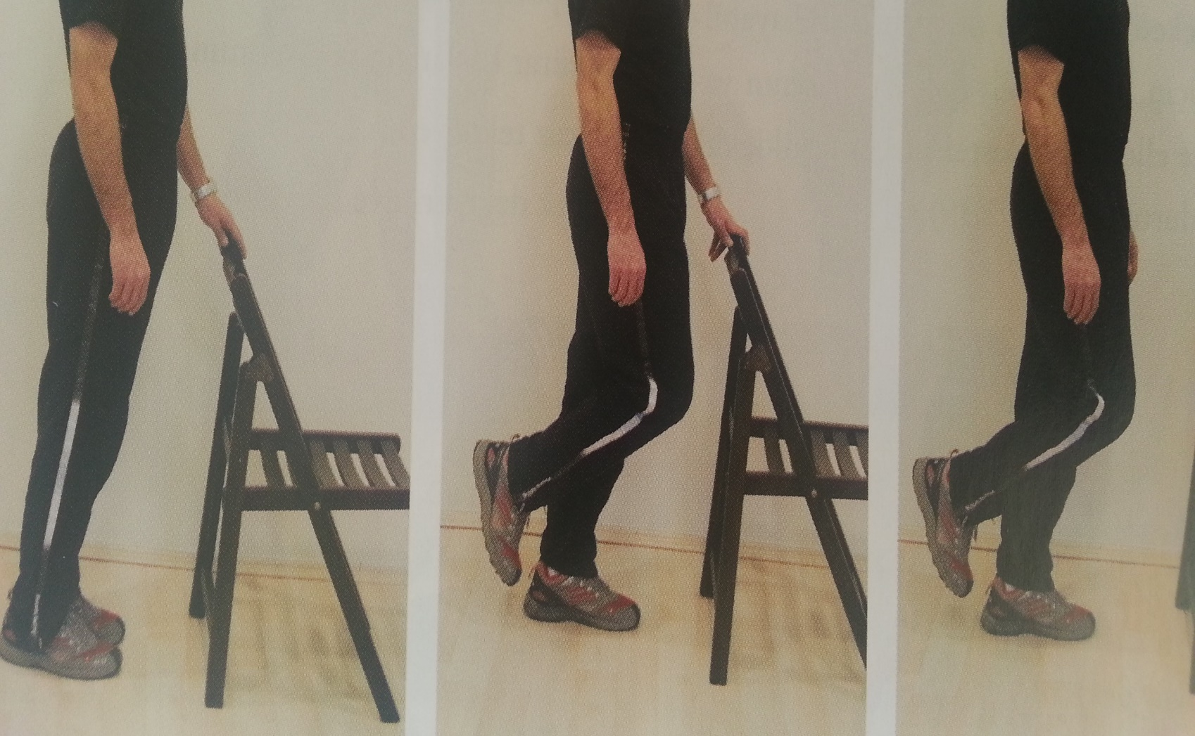
Notes:
Denge ve koordinasyon hareketi

Slide 63
Koruyucu hekimlik uygulamaları
Kemoproflaksi
Aspirin kullanımı:
  Miyokard infarktüsünü önleme potansiyeli, gastrointestinal kanamaya sebep olma ihtimalinden daha fazla olması halinde 45-79 yaşları arasında erkeklerde kullanılması önerilir.
  Kadınlarda ise, iskemik inmeleri önleme açısından potansiyel faydası gastrointestinal kanama yapma riskinden daha fazlaysa 55 – 79 yaş arasında kullanımı önerilir.
  80 yaş üzerinde kanıt yok

Slide 64
Koruyucu hekimlik uygulamaları
Vitamin mineral desteği :
  Osteporozun önlenmesi açısından yeterli kalsiyum alımı (besinler ve kalsiyum takviyesi, D vitamini desteği önemlidir)
  A, C, E vitaminleri, folik asit destekli multivitaminlerin ya da antioksidanların kanser ya da kardiyovasküler hastalıklardan korunma için kullanımı konusunda kanıtlar yetersizdir.

Slide 65
Evde bakım hizmetleri:
  Hastanın evinde ziyareti onun doğal yaşam koşullarının, ilaçlarının, ev düzeninin daha gerçekçi olarak değerlendirilmesine olanak sağlar

Slide 66
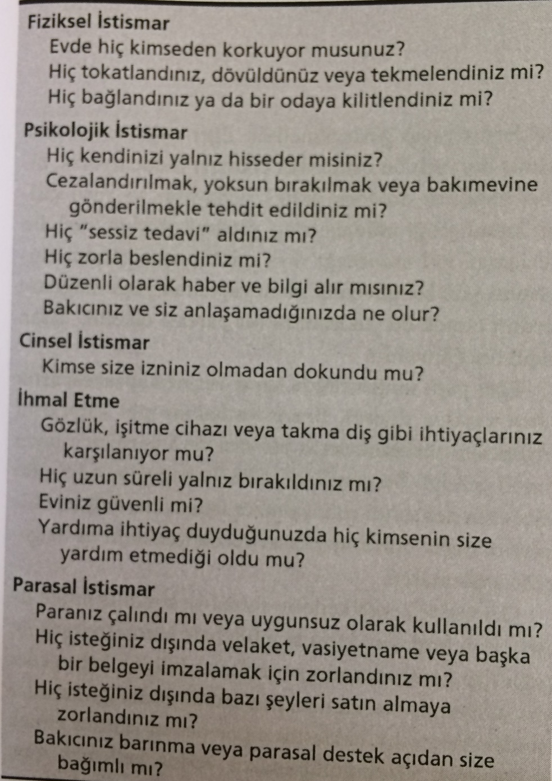
Yaşlı istismarı
  Fiziksel
  Cinsel
  Duygusal
  Maddi sömürü
  İhmal
  Terk etme
  Kendi kendini ihmal etme

Slide 67
Yaklaşık 6000 kişi ile yapılan bir araştırmada bir yılda aile bireylerince uygulanmış
  %4.6 duygusal istismar
  %1.6 fiziksel istismar
  %0.6 cinsel istismar
  %5.1 olası ihmal
  %5.2 mali istismar
Toplumdaki yaşlıların %2-10’dan fazlası orta-şiddetli istismar mağduru olabilir fakat eksik bildirim saptamada azlık nedeniyle gerçek oran cok daha büyük olabilir.

Slide 68
Yaşlılar yaşam beklentileri ve işlevsel durumlarına göre dört kategoride sınıflanmıştır.
  K1 – Yaşlı (yaşam beklentisi≥5 yıl ve işlevsel olarak bağımsız)
  K2 - Düşkün (yaşam beklentisi < 5 yıl ya da belirgin işlevsel bozulma)
  K3 - Orta derecede bunamış (yaşam beklentisi 2-5 yıl)
  K4 – Yaşam sonu dönemi (yaşam beklentisi<2 yıl)

Slide 69
Yaşlılarda girişimler ve tarama testleri
Muayene sayısı | Yılda bir (K1)- Yılda 1-4(K2,3)-Gerektiğinde(K4)
Kan basıncı ve nabız sayımı | Her muayenede
Boy | Yılda bir
Ağırlık | Her muayenede;Yıllık kayıp 2,5 kg’ı geçerse m,n, nütrisyonel değerlendirme
Ağız ve diş muayenesi | Yıllık diş hekimi kontrolü
Görme keskinliği muayenesi | Yılda bir
Glokom | Ailede glokom öyküsü, diyabetli ise, ileri miyop var ise 65 yaşından sonra 1-2 yılda bir göz uzmanı muayenesi
İşitme muayenesi (diapozon, fısıltı) | Yılda bir
Yürüme ve denge muayenesi | İlk muayenede , yakınmalar varsa her muayene
Uyku apnesi | Yılda bir
Erkeklerde erektil disfonksiyon ve androjen yetersizliğinin değerlendirilmesi | Yılda bir
Aile içi ilişkiler, aile içi şiddet, yaşlı örselenmesi | Her muayenede
Depresyon | İlk muayenede ve yakınmalar varsa tarama kuvvetle önerilir. Geriatrik depresyon ölçeği
Demans | Mini mental test
Meme muayenesi | Yılda bir

Slide 70
Yaşlılarda periyodik muayene, tarama testleri ve yapılması gereken girişimler
Hemogram | Kronik hastalık sorunu olanlarda yılda bir kez, 50 yaş ve üzerindeki herkese her 5 yılda bir
Açlık kan şekeri | Semptomatik ise ya da risk faktörleri varsa yapılır; üç yılda bir tekrarlanır
TSH | K1,2 için iki yılda bir, K3 için 3 yılda bir , K4 için düşünülmeli
Prostat spesifik antijen | Hastayla birlikte karar verilir
Gaitada gizli kan | 50 yaşından itibaren
Sigmoidoskopi | Birinci derece akrabalarında kolon kanseri ya da familial polipozis olan yüksek riskli hastalarda
Mamografi | 40 yaşından 79 yaşa kadar 1-2 yılda bir
Pap smear | Hiç yapılmadıysa bir yıl arayla 2 kez, sonra 70 yaşına kadar 1-3 yılda bir, daha önceki testler normal ise 65 yaştan sonra yapılmayabilir
Osteoporoz- kemik yoğunluğu | K1-2-3 için bir kez önerilir, K 4 için önerilmez.kemik yoğunluğunun ölçülemediği durumlarda osteoporoz açısından kişinin risk değerlendirmesi yapılır

Slide 71
Aşılar
Difteri/tetanoz aşısı | Hiç aşılanmadıysa bir seri aşılama; 10 yılda bir rapel, 65 yaşından sonra tek doz
İnfluenza aşısı | Yılda bir
Pnömokok aşısı | Bir kez; risk grubunda 6 yıl sonra tekrar
Danışmanlık
Beslenme | Mini beslenme değerlendirme ölçeği
Egzersiz | Düzenli ve ihtiyaca göre
Sigara | Her muayenede 3 dk danışmanlık
Alkol | En az 1 görüşmede 15 dakika danışmanlık
Düşmelerin önlenmesi | Her muayenede
Kendi kendine meme muayenesi | Eğitim
Uyku | Uyku düzeni açısından danışmanlık
Kemoprofilaksi
Aspirin | Mı öyküsü>gıs kanama ise
Kalsiyum-vitamin D | 700 IU Vitamin D+ 500 mg kalsiyum sitrat/ gün

Slide 72
Kaynaklar
Çifçili,S.(2011) Aile hekimleri için Yaşlı Sağlığına Bütüncül Yaklaşım.İstanbul: Deomed yayınları.
South-Paul,J., Matheny,S., & Lewis,E. (2014).Lange Aile Hekimliği Tanı ve Tedavi,Ankara:Güneş Tıp Kitabevleri , syf 439-477.

